Slide 1
α-Rank: Multi-Agent Evaluation by Evolution
Presented by Kai Yan
Notes:
简单地说，这篇文章提供了一种在partial observable环境下如何衡量各个agent水平的方法。
它最厉害的地方在于为general sum多人游戏提供了理论支持。
整篇文章有45页之多，所以我只能挑重点的说。

Slide 2
Game-theoretic Principles in Multi-agent Systems
Iteratively train a growing population of player policy
E.g. Fictitious self play, evolutional algorithms
Population evolution informed by skill rating(Elo), equilibriums(Nash) or α-rank
Elo is restricted by non-transitive situations
Nash is hard to compute and “static”
Notes:
这个是今年3月份出的。我特别喜欢这篇文章，我觉得可以算competitive MARL的一个foundamental的工作。
Competitive的MARL很让人头疼的一个问题就是我如何保证我的agent在面对各种各样的敌人的时候都能很强，因为敌人的招数可能千变万化，这些招数之间会有相生相克的关系。考虑最简单的情况，我训了一堆agent，我怎么知道哪些agent强哪些agent弱呢？或者说我训练agent用self play，对抗学习，我怎么知道我的agent水平提高没有呢？
当然最简单的想法就是看胜率，胜率高的就强，胜率低的就弱。比如说等级分。
等级分（或者说看胜率）存在两个问题。第一个是无法处理难以排序的情况（也就是不同类型的agent之间存在相生相克的问题，最简单的例子就是石头剪刀布）；第二个是如果我往集合里多填充几个很菜的agent，就会造成ELO估计偏高。
另一个常用的衡量competitive环境下agent水平的方法是能否达到Nash均衡，比如说训练的时候认为能达到Nash均衡就算好agent（特别是在需要理论证明的时候经常拿Nash均衡出来撑腰）。但是首先计算Nash均衡就很难，而且Nash均衡经常不止一个，还可能有“低效的”Nash均衡，就是双方payoff都很低。何况，Nash一般只有双人零和游戏才能保证迭代到最优解，general sum game根本没办法拿nash去当理论依据。

Slide 3
From Static to Dynamic
Nash is static and prone to cycles
e.g. Three sellers on a beach
How about viewing the game as a dynamic system?

Slide 4
Micro Dynamic System
A low-level insight into a game
A 2-player asymmetric game can be regarded as a dynamic system:
The model reveals continuous strategy flows yet is not scalable; visualizable only for 3-4 agents
Notes:
Low-level指的是和游戏具体的setting相关的分析。
动力系统可以认为是一个空间和空间里的函数，这个函数在每一点都指定了一个该点在无限短的瞬间里接下来将要流向的“位置“ 。（换句话说就是一个向量场）。
这里我们把每个agent的策略看成一种pure strategy，然后这个动力系统是在这些agent的strategy上做线性组合不断地迭代优化。
这里的意思是说，(Ay)i表示在对手策略固定的情况下，x这个玩家使用第i个策略带来的收益。而XTAY表示现在的混合策略带来的reward。那么当然求个导就发现，优化方向是减少现在拖后腿的strategy的比重，增加现在能拉高reward的pure strategy的比重。这个也可以推广到无穷多的连续strategy上，不过为了简单起见我们先考虑离散情况。带点表示导数。
不过这个system只是提供了一种insight，并不是我们今天的主要内容。
Micro和macro确实在文章里给出了一种关系，在策略的单纯形的边上（应该指的就是当只有两种pure strategy系数非0时），两种模型等价。但是我没有看得太懂，所以没讲。

Slide 5
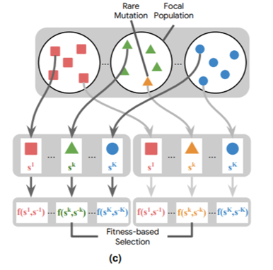
Macro Dynamic System
Construct a meta-game using payoffs and let sufficiently large population evolve
Irrelevant with game details: only related to payoffs
The first(green, “normal”) agent will either copying the second(yellow, “mutated”) agent, remain “normal” or mutate to a random other strategy with very small probability
Notes:
我们考虑假设有足够大的population，分成不同的种群，每个种群代表一个agent。比如这张图就是红色代表agent 1，绿色代表agent 2，蓝色代表agent 3。
我们假设正常情况下，一个种群（也就是一个agent）的策略是完全一致的。
这个时候突然有一个agent（绿色变成黄色）变异了，那么通过我们变异前后，假设其他对手都不变的情况下，它的reward是否增加来决定这种变异会不会在它所在的种群里扩散（也就是这个agent会不会改变它的策略）。
我们认为，由于变异率非常小，所以在一段时间里，当一个种群里出现了一个变异体的时候，其他所有种群都不会有变异体（也就是其他agent的决策都不变）；然后不断地从这个种群里均匀随机抽出两个个体和其他种群代表的agent对打，其中第一个被选出的个体有一定概率变成和第二个一样。第二个的reward相比于第一个越高，概率越大。
随机抽取一直持续，直到这个种群里所有的个体都完成变异或者变异消失为止。

Slide 6


The “Fitness” of an Individual
We assume that the mutation rate is very small, so only one agent is mutated in the entire population at the same time:
Assume that the probability of each agent in this population copying the mutated agent is
Notes:
Fitness就是在当前的环境下，我这个做特定策略s^k的agent能得到的期望reward。大M是期望payoff。由于同一时间其他种群里没有变异体，fitness就是其他人不变情况下的期望reward。
可以想见，这样的话我们就可以认为，在一个时间单位里，会有上面P这个式子这么大比例的、本来使用tau这个策略的agent变异成使用delta的agent。同理也有一部分本来使用delta的agent会变回使用tau的agent。

Slide 7


The Mutation Takeover Probability
The probability of the number of individuals playing τ +-1 is
The probability of a single agent mutated from σ to τ eventually take over the entire population is
Notes:
这就是说，对于k这个玩家对应的种群来说（注意一个种群对应一种strategy delta），当我出现了一个新的变异体（变异体只能变异成其他人的strategy，不能自己创建一个strategy），它变异的结果是tau，这个tau的数量增加1或者减少1的概率是这么多。P_tau_k表示当前在k这个种群里变异成tau的人数，P_delta_k表示当前在k这个种群里维持delta的人数。
然后我不停地每次从这个种群里抽两个个体（这个时候不考虑再变异成除了delta和tau之外的结果），直到整个种群完全变成tau或者完全维持delta。

Slide 8
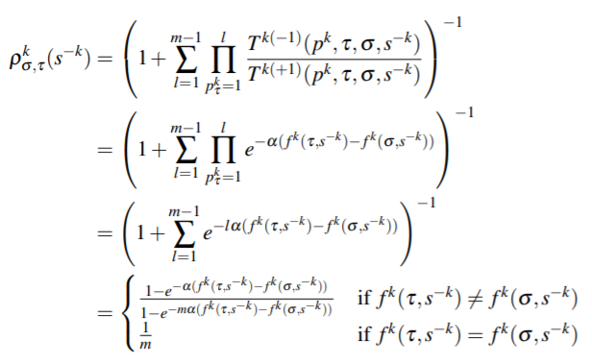
The Mutation Takeover Probability
Notes:
这个意思就是说，在其他种群的策略固定的情况下，我这个种群出现了从delta变异到tau，而且这个变异最终完全覆盖了种群的概率（把覆盖整个种群事件的可能性视为单位1），因为变异一旦出现，那么只有两种结局：要么变异被消灭，要么变异完全覆盖delta。这个过程可以被视为一个从人数为1开始而且两端带吸收壁的Markov过程。
m是这个种群的总人数。直观地看，右边T除以T那一坨越大，意味着越可能tau被消灭；越小越意味着tau会覆盖整个种群。

Slide 9

Symmetric: Single Population Model
We may view the mutation process as a Markov chain over strategy of one agent
The probability of going from strategy τ to σ is
For 2-player symmetric games, the stable distribution indicates the strength of each strategy
Notes:
如果所有玩家都是同质的，而且游戏恰好是两人游戏，那么不妨认为只有一个种群在做进化，这个种群替代过程恰好反映了策略之间比拼的过程。
平稳分布概率越高表明这个策略越强。
不变的概率自然就是1-所有变化的概率了。
其实可以认为，在这里alpha和m都是超参数。因为m可以随便取，所以实际上就算population很大，计算也不会变复杂，只需要求矩阵的平稳分布就行了。
Alpha越大表示进化力度越强。

Slide 10
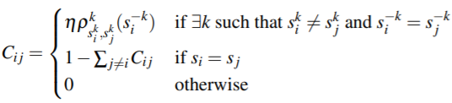
General Games: The Markov Chain Over Profiles
Considering all profiles that are different in only one agent (reachable in one mutation)
It is easy to prove that a unique stationary distribution exists.
Notes:
刚才研究的是只有一个种群的情况，现在假设有多个种群，而且每次均匀随机选择“一个种群中的一种策略“发生突变。（基本事件是一个种群（即agent）的一种策略，而不是一个种群）
这样就是在profile之间转化了，最后做出来的按照平稳分布概率给profile做排名（注意不是给每个agent做排名）
Profile是所有人持有一个特定strategy，或者说policy的组合。
Yita表示相邻连接的个数。
注意到现在这个Markov过程是在profile上定义的markov过程。
注意到由于任意两个 “只有一个玩家的strategy不同” 的状态之间都有非0转移概率，所以这个Markov链任意状态互相可达，所以平稳分布存在且唯一。

Slide 11
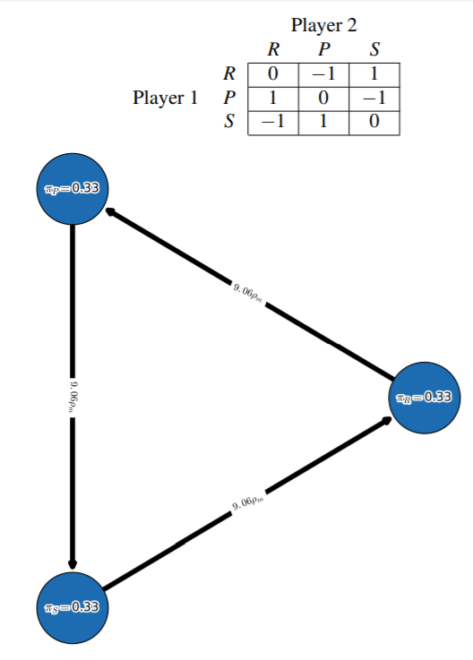
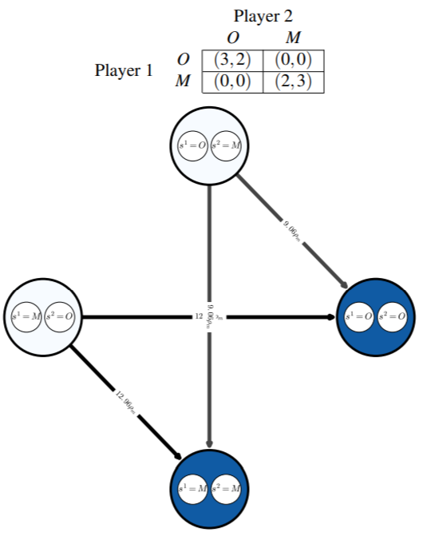
Rock-Paper-Scissor and Battle of the Sexes

Slide 12
Links Between Micro and Macro Dynamic Systems
When the population(m) is sufficiently large, the macro-dynamics model is equivalent to the micro-dynamics model over the edges of the strategy simplex. (i.e. mixture of exactly two strategies)
The basic principle is to prove the “optimization gradient” in micro dynamic system is exactly the same as the difference of “population changing speed” in both directions at a particular point (population is large enough to be nearly continuous)
Notes:
证明

Slide 13
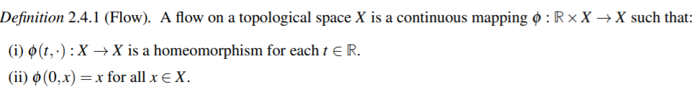
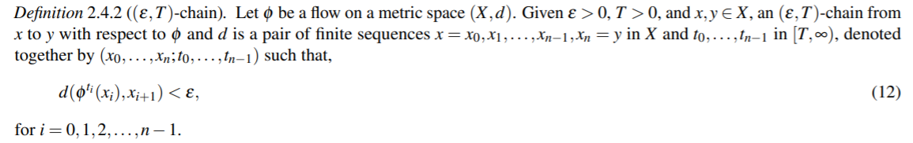
Theoretical Proof: Markov-Conley Chain
A new solution concept besides Nash!
Notes:
后面会有很多复杂的定义，但是总体思想是找出“动力系统中那些不可再分割的闭集”
倒不如说，“流”的含义是在每个点都有一个切向速度时刻。
简单地说，一条从x到y的epsilon-T chain就是从T之后，我可以以每步不超过epsilon的误差，从一个点跟着流在有限时间内抵达另一个点。从T时间开始，从x到y有一条近似能抵达的路。这个扰动的存在很重要，比如那种围绕着一个点旋转的动力系统。

Slide 14
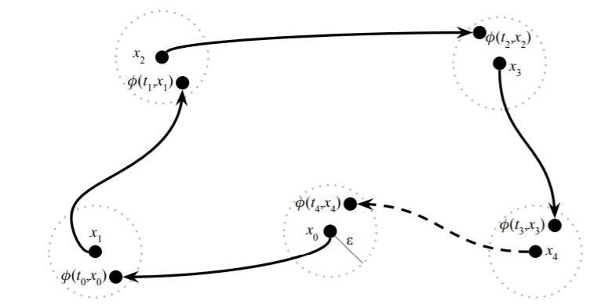
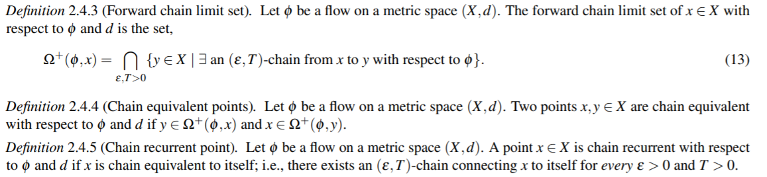
Theoretical Proof: Markov-Conley Chain
Notes:
第三个定义，forward chain limit就是说，在任何时间，我都可以以任意小的误差在有限时间内跟着流从X抵达Y。
第四个定义，chain equivalent point就是说，在任何时间，x和y这两个点跟着流都互相在有限时间以任意小的误差可达。（在Markov链里，x到达y的概率总是大于0，反之亦然）
第五个定义，chain recurrent point就是说，在任何时间，x这个点都可以跟着流在有限时间以任意小的误差回到自己。（对应到Markov链，就是说这个点是常返的。）

Slide 15
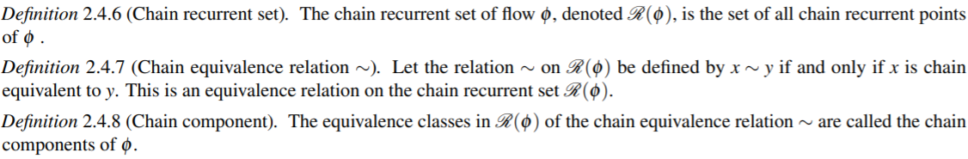
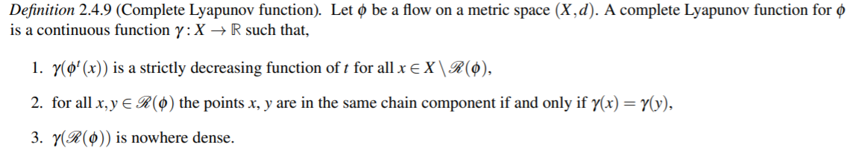
Theoretical Proof: Markov-Conley Chain
Notes:
第六个定义就是说，所有常返的点的集合构成一个recurrent set。
第七个定义是说，如果两个常返的点的集合互相总是可达，那么它们等价。
第八个定义是说，不同的等价类被称为流的不同component。
第九个定义是说，满足以下要求的函数被叫做完全Lyapunov函数gamma：
首先，如果一个点x不常返，那么这个函数gamma从x点出发往后“流动”，是严格递减的。
其次，两个点在同一个常返点集合里当且仅当它们的gamma值相等。

Slide 16
Preliminary: Potential Games
Potential game is a game where all player’s incentive can be expressed using a single global function.
This kind of game has good properties about convergence: e.g. local optima is a Nash equilibrium.
Notes:
所谓的potential game，是指所有人的优化动机都可以被一个“势”函数囊括。所以，所有人都希望能合作去优化这个“势”函数。

Slide 17
Theoretical Proof: Conley’s Theorem
The domain of any dynamical system can be decomposed into its chain components and the remaining points are transient, leading to the recurrent part by a complete Lyapunov function.
This leads us to the concept of chain recurrent sets
Notes:
如果我们可以定义一种在Nash均衡之外的solution concept，这种solution concept是基于把整个空间分成类似Markov链中的集合，那么Lyapunov函数就是在这个solution concept意义下的“potential”（势）。
Chain recurrent set指在动力系统中一些相互可达的点构成的集合。
The space is decomposed so that points are either chain recurrent or led to chain recurrent parts in a gradient-like fashion w.r.t. a Lyapunov function guaranteed to exists.

Slide 18
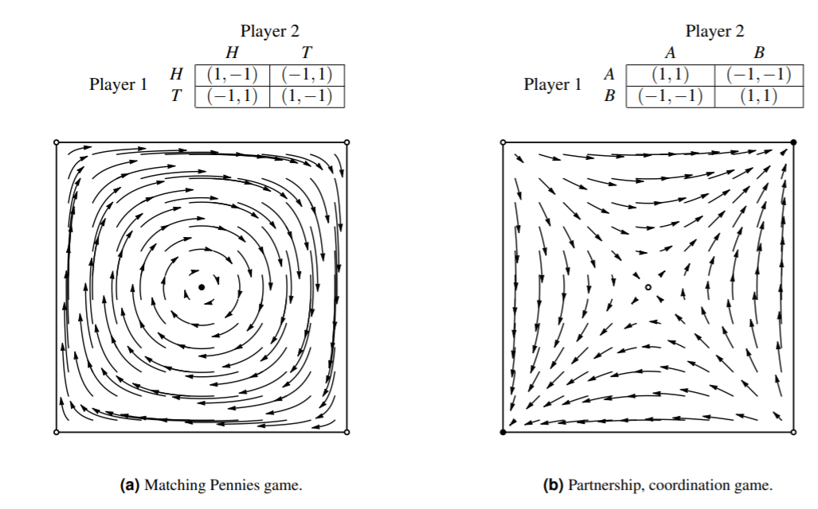
Notes:
对于连续的情况来说，就像这样。空间可以被分成一些“通向可以互相到达集合”的点和一些“可以互相到达集合”里的点。
只要我们给出一种合适的solution concept，也可以理解为优化方向，那么博弈在动力系统上进行的过程中，它会沿着刚才所说的Lyapunov函数，以一种类似于梯度下降的形式达到最终相对稳定的集合，也就是互相可达的那个集合。这样的Lyapunov函数是保证存在的。

Slide 19
Markov-Conley Chain
A new solution concept besides Nash
P1’s payoffs
Are equal
P0=0，P1=0
P0=0，P1=1
Strictly better for P0
From 1 to 0
Strictly better for P0
From 0 to 1
P0=1，P1=0
Strictly better for
P1 From 0 to 1
P0=1，P1=1
Sink strongly connected component;
This strategy is “the best strategy”
Evolution converges here
Notes:
文章花了大量的篇幅阐述了动力系统中的一些概念，但我觉得其实对于算法本身的理解并不是特别重要。
最重要的定义是response graph。Response graph是profile之间的图。假定其中的si,sj都是profile，这两个profile之间只有玩家K的strategy不同。我们认为如果对于玩家k，它在sj下reward的比si不差，那么就从i到j有一条边。
直观地想，就是如果有个profile，它里面任何一个玩家变策略都不会吃亏，那么它就会往变之后的profile连一条边。
然后把response graph这张图按强连通分量缩点。出度为0的强连通分量按之前的macro模型构成的子Markov链称为这个游戏的MCC。Sink strongly connected component指出度为0的强连通分量。
Ppt上是一个response graph的例子。

Slide 20
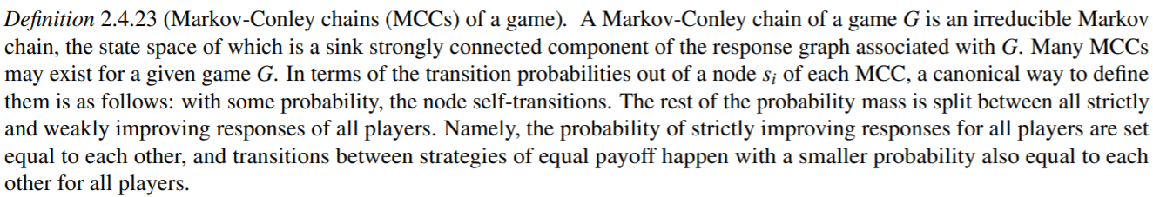
Markov-Conley Chain
P1’s payoffs
Are equal
P0=0，P1=0
P0=0，P1=1
This sub-Markov chain
Is the Markov-Conley chain
Of the game.
Strictly better for P0
From 1 to 0
Strictly better for P0
From 1 to 0
P0=1，P1=0
Strictly better for
P1 From 0 to 1
P0=1，P1=1
Notes:
红圈标出来的部分是这个游戏的Markov-Conley chain。

Slide 21
Large Alpha Approximates MCC
A weak ranking-intensity (α<<1) in macro model corresponds to a weak selection where payoff(reward) difference does not matter.
A strong ranking-intensity in macro model approximates walking on a MCC.

Slide 22
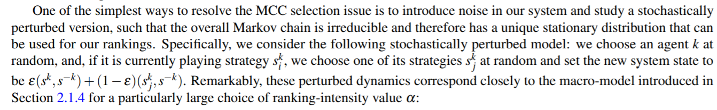
Avoiding multiple MCC
Notes:
作者的想法是加一个随机扰动来避免出现多个不互相联通的MCC分量。作者说，随机选择一个agent，然后随机选它的一个策略，和当前策略mix一下，做一点小的变异。

Slide 23
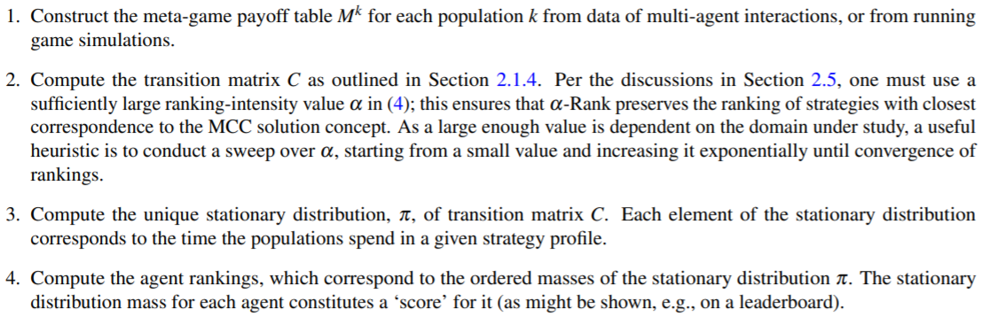
Algorithms
Notes:
算法很简单：先对打，用结果建立一个payoff矩阵，然后根据payoff计算从一个profile到另一个profile的转移概率，求这个转移矩阵的平稳分布，按照平稳分布对应的概率排序。

Slide 24
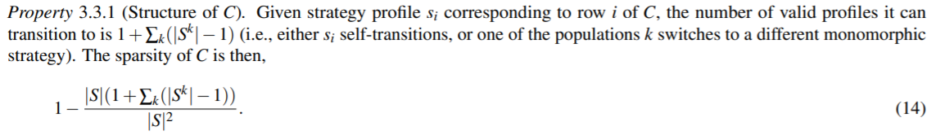
The Sparsity of α-Rank
The transition matrix of α-Rank is increasingly sparse when many agents are involved
Computing the stationary distribution can be solved in cubic-time in the number of total pure strategy profiles.
Notes:
从直观上看是显然的，因为非0项是所有“相邻的”profile构成的，profile维度高（人数多）的时候，profile以指数级数增加，而相邻的profile对只以平方的几何级数增加。
虽然cubic-time还是很吓人，但是至少远好于general sum game下Nash的PPAD-complete（基本上和NPC是一个级别）。

Slide 25
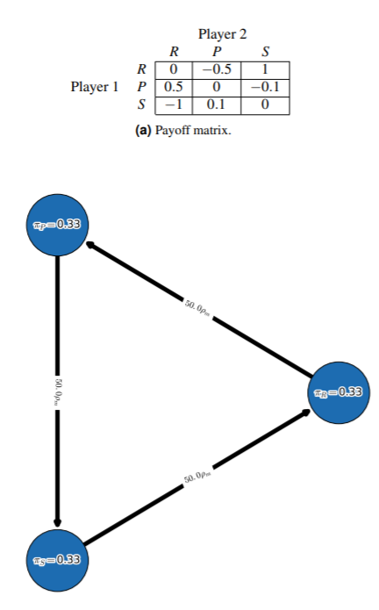
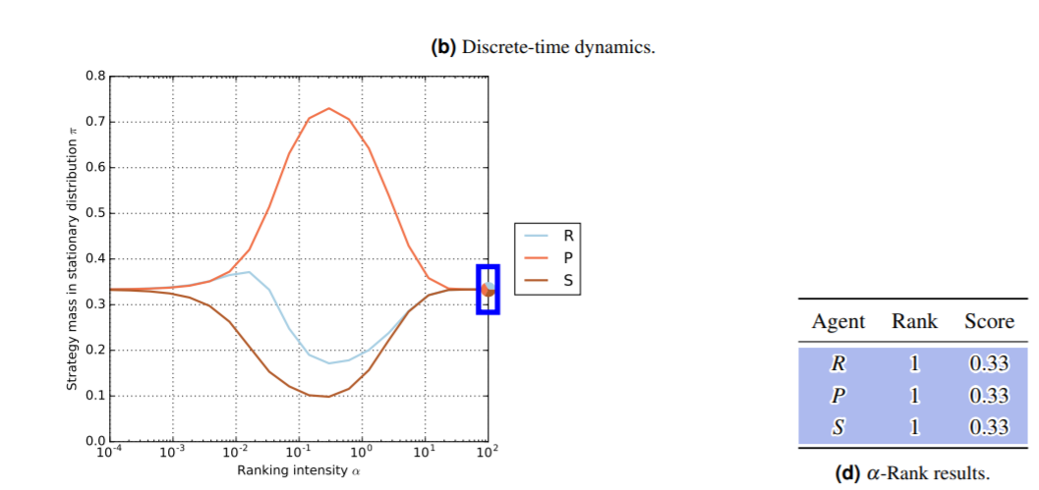
Experimental Validation
Notes:
这是一个biased 剪刀石头布。这里有一个很有趣的现象：如果算Nash均衡的话，答案是(1/16, 5/8, 5/16)。但是平稳分布却是(1/3, 1/3, 1/3)
我们看到Alpha很小的时候，这个时候payoff所起的自然选择的力度非常小，所以几乎什么策略都差不多以相同的概率取代别人。
这个图可以解释成，当alpha很小的时候，近似于所有的策略都是等价的；当alpha越来越大，根据reward进行的“自然选择”力度也就越大。
有意思的是当alpha很大的时候，这个时候收敛到的平稳分布还是各1/3.这说明，在长时间的游戏中，尽管它们的reward可能不一样，但是它们被随机到来的变异取代的可能性都是相同的。因此我们可以认为alpharank比nash更能体现“相生相克”的关系。当alpha足够大时，Alpharank指出，在随机出现的agent面前，这三个策略是平等的容易被人干掉；而nash则只追求双方都理性前提下（这个前提本身其实就很严格）的最优reward。这可以看成是alpharank和nash特性的本质区别。

Slide 26
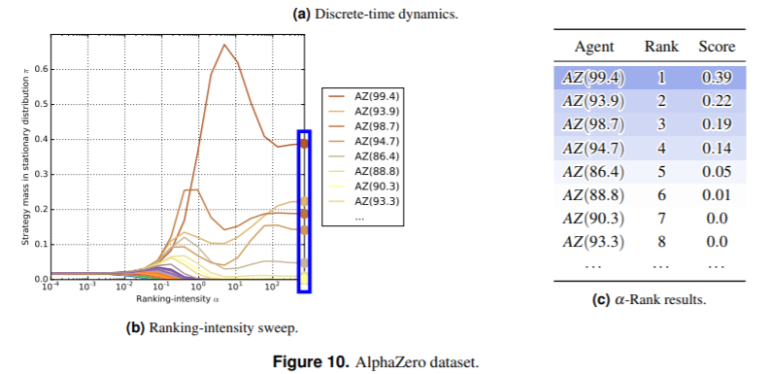
Experimental Validation
Notes:
这个是分析alphazero的结果，数字表示现在过了百分之多少的训练时间。

Slide 27
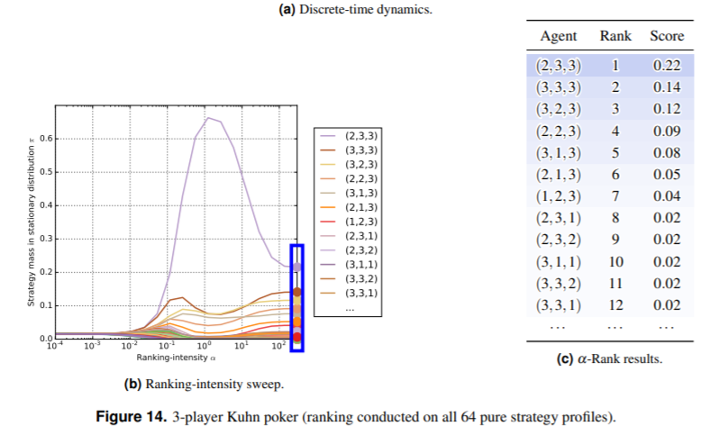
Experimental Validation
Notes:
这是一个三人Kuhn poker场景。Kuhn poker是个简单的扑克游戏，一开始场上有n+1张大小不一的牌，每个人有两个筹码。每个人一开始投入一个筹码，然后每个人可以选择加注、跟注或者放弃，直到所有没放弃的人下注都一样（所以就是个简化版的德扑）。每个人秘密地收到一张牌，还有一张牌保密。
认为每个agent只有四种选择：0,1,2,3. 0表示均匀随机。1表示别人都均匀随机情况下最好的response，2表示其他每个人都出1的情况下最好的response，以此类推。这个大概是认为越聪明的agent组合得分越高。

Slide 28
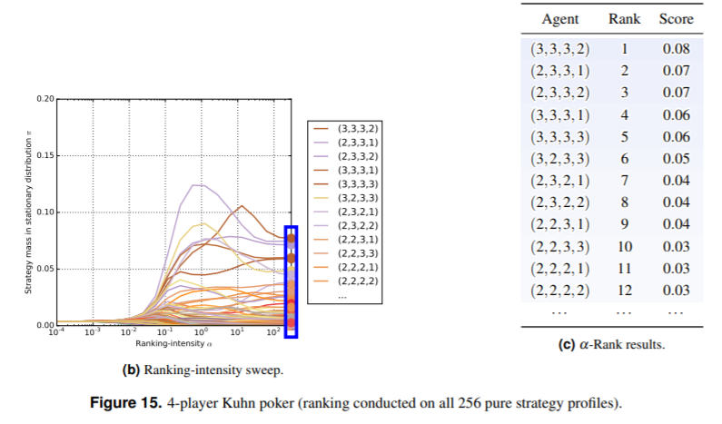
Experimental Validation
Notes:
这个是4个人的情况。

Slide 29
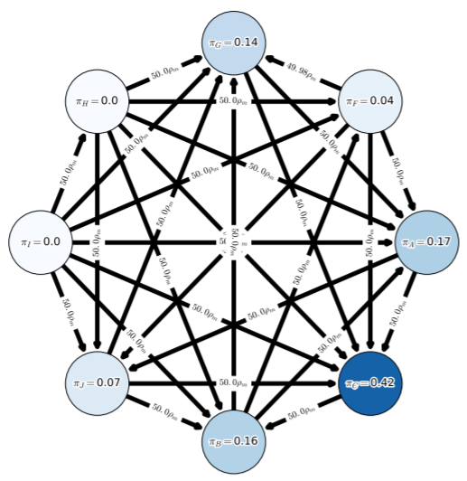
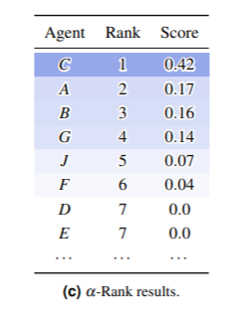
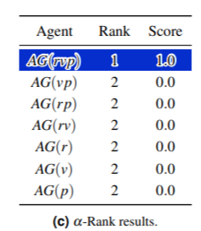
Experimental Validation
Notes:
左边是alphago加不同的网络做测试，可以看出满配alphago吊打不满配的alphago。
中间是训练了5个不同的agent然后让他们去打mujoco soccer的2对2，所以一共有5*4/2=10个队伍。其中有四个队伍（score=0）被认为是根本在长期演化中活不下来的。
右边是把mujoco soccer其中8个队伍的转移矩阵画了出来。可以看到两个0.0是只有净流出，所以概率很快就流没有了。Alpharank的一大好处就在于可以把相生相克的关系可视化。

Slide 30
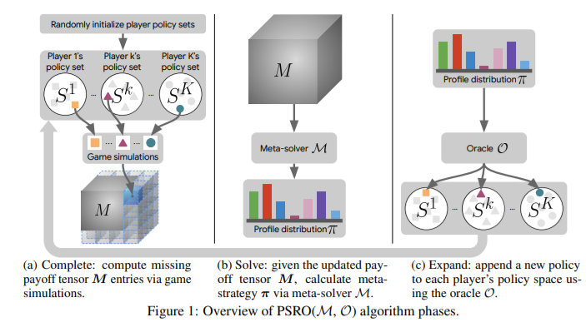
Application：A GENERALIZED TRAINING APPROACH FOR MULTIAGENT LEARNING
Notes:
ICLR2020 8/8/8 今年9月的文章
其实这个框架拿Nash一样能跑，但是Nash没有收敛保证。O是指oracle。
注意到由于我们的alpharank是对general sum game 也能分析，所以从理论上提供了对general sum game的在alpharank意义下的收敛保证。
而且目前alpharank已经推广到partial observable环境里了。Multiagent Evaluation under Incomplete Information
这个就比Nash高级多了。以前曾经有一篇emperical强行拿nfsp做多人扑克的文章，虽然证明能做也搞出了一个理论界但其实并没有什么很大的用处。（那个理论界好像证明的是发散速度被bound而根本不是收敛）

Slide 31
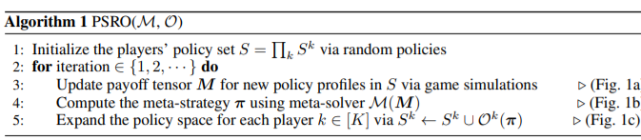

Application：A GENERALIZED TRAINING APPROACH FOR MULTIAGENT LEARNING
It is proved that if we use PBR as oracle, then PSRO can converge with respect
to α-Rank even when there are >=3 players and under general sum settings.
Notes:
简单描述这个算法就是：首先给一堆随机agent，然后拿每个agent当成一种pure strategy去算它们在平稳分布下的概率。然后拿着结果放进Oracle里面。
Oracle是PBR；PBR(preference-based response)按照定义是任何满足这样要求的函数，它可以返回一个policy，这个policy满足条件：把它加入之后，alpharank的平稳分布概率对它会是净流入（只要它的reward在对打的时候比别人高，那么概率就会流入；然后加入的时候假设原本的种群已经达到了平稳分布。）。
下面就是多个玩家时候的情况；那个(l)表示计算只局限于自己这个profile上的Markov链的联通分支。
Single-population就是指双人对称博弈。
不幸的是，这篇文章只证明了对一些特殊情况下Best response就是preference-based response，所以可以用传统RL agent计算best response。
而对更一般的general sum game，目前也没有很好的方法可以快速（近似）计算PBR。

